Slide 1
Das Rechercheportal im Überblick
Der FID Buch-, Bibliotheks- und Informationswissenschaft
Notes:
https://katalog.fid-bbi.de/ ist die zentrale URL für den Fachinformationsdienst Buch-, Bibliotheks- und Informationswissenschaft.
NB: Diese Schulung kann auch so verwendet werden, dass die Zuhörer*innen sich parallel die Website anschauen bzw. Recherchen probehalber durchführen. Dies kann hilfreich sein, weil so evtl. Fragestellungen auftauchen, die mittels dieser Präsentation beantwortet werden können.
NB: Es ist auch möglich, Funktionen „live“ beim Vortrag direkt auf der Website durchzuführen. Es wird empfohlen, dass sich Referent*innen vorher für ein Konto registrieren, um alle Funktionalitäten zeigen zu können.

Slide 2
Übersicht
Was ist der FID BBI?
Anmeldung und Konto
Suchen und Recherchieren
Zugang zu Medien erhalten
Datenbanken
Fragen?

Slide 3
Der FID BBI
Wir sind da für Forschende der Buch-, Bibliotheks- und Informationswissenschaft (BBI-Fächer).
Ziel ist es, die wissenschaftliche Community im Rahmen einer einzelnen Plattform mit Spezialliteratur für ihre Fächer zu versorgen.
Das Herzstück des FID BBI ist ein fachlich zugeschnittenes Rechercheportal, in dem Sie in über 4 Millionen Datensätzen recherchieren und auf viele Texte online zugreifen können.
Der FID BBI wird von der Deutschen Forschungsgemeinschaft gefördert.

Slide 4
Ziele des FID BBI
1. Informationsressourcen in einem Portal bündeln und auffindbar machen
3. Beratung und Community Building
2. Erwerb von fachrelevanten Inhalten

Slide 5
FID BBI – Gebündelte Expertise
Projektmanagement und –Gestaltung
Erwerb von Fachliteratur
Vernetzung und Kommunikation
Umsetzung neuer technischer Services
Wartung der IT-Infrastruktur
Technologietransfer zu anderen FID
Institut für Bibliotheks- und Informationswissenschaft
Informations-wissenschaftliche Expertise
Bedarfserhebung
Vernetzung und Kommunikation

Slide 6
Das inhaltliche Profil des FID BBI
Digital Humanities
Informatik
Die Dienstleistungen und Erwerbungen des FID BBI betreffen die…
Produktion
Vervielfältigung
Distribution
Verwertung
Bewahrung und
Rezeption
… von Information
Informations-wissenschaft
Randbereiche
Bibliotheks-wissenschaft
Buchwissenschaft
Historische Grundwissen-schaften
Restaurierungs-wissenschaften

Slide 7
Der Datenpool für Ihre Recherche
1,6 Millionen
Monographien
1 Million
Open-Access- Publikationen
3,5 Millionen
Einzelaufsätze
Insgesamt
4,5 Millionen
fachrelevante Datensätze

Slide 8
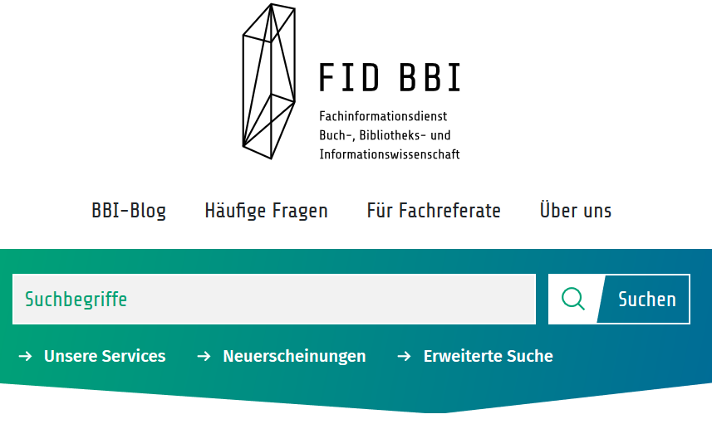
Monographien
Fachrelevante Monographien werden mehrheitlich aus Verbundkatalogen herausgefiltert, darunter der K10plus, der British Library Catalogue und viele weitere.
Aktuelle Neuerscheinungen können Sie auch auf einer gesonderten Liste einsehen, die auf der Startseite verlinkt ist.

Slide 9
Monographien
Neuerscheinungen werden auch in Ergebnislisten als solche markiert.

Slide 10
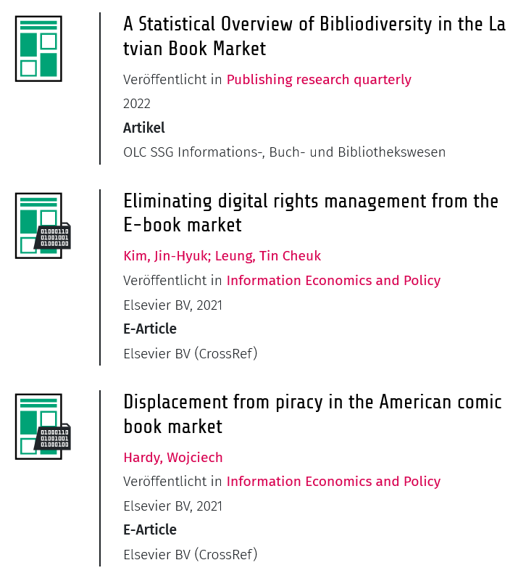
Einzelaufsätze
Im Katalog des FID BBI können Sie nicht nur Zeitschriftentitel, sondern auch Einzelaufsätze aus über 400 Zeitschriften der Buch-, Bibliotheks- und Informationswissenschaft recherchieren.

Slide 11
Open Access
Open-Access-Publikationen spielen in der Forschung eine sehr große Rolle.
Wir kümmern uns darum, dass fachrelevante Artikel aus Open-Access-Repositorien und Open-Access-Zeitschriften im Rechercheportal gefunden werden können.
Notes:
NB: Open-Access Publikationen werden im Portal als solche erkennbar und können über die Facette „Zugang“ gefiltert werden. Die Anzeige des Hinweises und der Facette ist von den Anbieterangaben der Datenquelle abhängig. Viele elektronische Dokumente sind trotzdem frei zugänglich, obwohl sie nicht mit dem Hinweis gekennzeichnet sind. Dies ist immer dann der Fall, wenn Anbieter die Quelle nicht dezidiert als Open Access gekennzeichnet haben. Wir arbeiten kontinuierlich daran, auch diese Quellen mit einem Hinweis zu kennzeichnen.

Slide 12
Kontofunktionen

Slide 13
Registrierung
Ein Konto im FID BBI ist kostenlos und hat zahlreiche Vorteile:
 | mit Konto | ohne Konto
Recherche im gesamten Katalog | ✓ | ✓
Direkter Zugang zu Open Access-Ressourcen | ✓ | ✓
Information über die Verfügbarkeit von Medien bei der eigenen Bibliothek | ✓ | ✗
Direkter Zugang zu Lizenzen der eigenen Bibliothek (z. B. bei E-Books oder E-Journals) | ✓ | ✗
Direkte Lieferung von Print-Neuerscheinungen an eine beliebige Postadresse | ✓ | ✗
Exklusive Nutzung von FID-Lizenzen (sofern verfügbar für die jeweilige Nutzer*innengruppe) | ✓ | ✗
Zugang zu freien und lizenzierten Datenbanken | ✓ | ✗ (nur freie)
Anlegen von Bücherlisten oder Favoriten, Speichern von Suchanfragen | ✓ | ✗
Export von Titeldaten z. B. in Citavi | ✓ | ✓
Anzeige von Zitationsvorschlägen | ✓ | ✓
Notes:
Grundsätzlich ist eine Suche auch ohne Anmeldung möglich, jedoch können dann die genannten Features nicht genutzt werden
Datenbanken: Ohne Konto werden nur frei zugängliche Datenbanken in der Liste angezeigt. Mit einem Konto werden zusätzlich die Fachdatenbanken angezeigt, für die durch die jeweilige Heimatbibliothek der Nutzer:innen eine Lizenz abgeschlossen wurde (und damit Zugang besteht)

Slide 14
Nutzer*innengruppen im FID BBI
Bei der Registrierung werden Sie gebeten, sich einer Nutzer*innengruppe zuzuordnen.
 | Basisfunktionen | Erweiterte Services
 | Literaturrecherche, Nutzerkonto, Literatur-verwaltung, Tags ….. | Zugriff auf FID-Lizenzen | Direktlieferung und Digitization-on-Demand
Forschende an deutschen Instituten | x | x | x
Berufspraktiker*Innen im öffentlichen Dienst | x | x | auf Anfrage ☺
Studierende/ weitere Interessierte | x | auf Anfrage ☺ | auf Anfrage ☺
Hinweis: Für die erweiterten Services schalten wir Sie nach der Registrierung frei! Das erfolgt meist innerhalb eines Werktages und Sie erhalten eine Benachrichtigung.

Slide 15
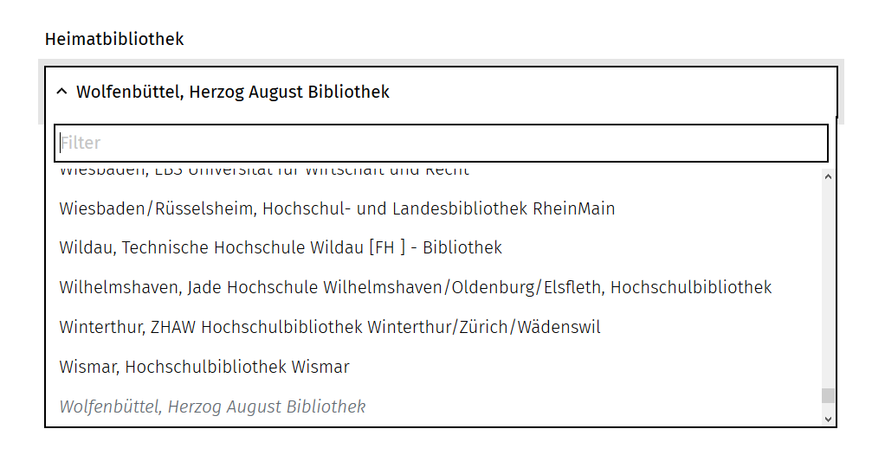
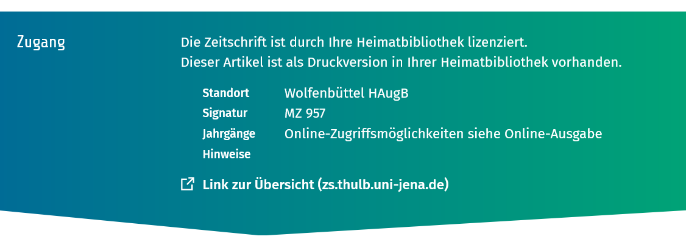
Die Heimatbibliothek
Nennen Sie uns bei der Registrierung Ihre Heimatbibliothek! Dann informieren wir Sie, ob der von Ihnen gesuchte Text dort verfügbar ist.
Notes:
Als Heimatbibliothek geben Sie bitte diejenige Bibliothek an, die Sie an Ihrem Wohn- oder Arbeitsort nutzen und bei der Sie idealerweise ebenfalls ein Konto besitzen. Die Heimatbibliothek lässt sich jederzeit ändern.
Bei Büchern und Zeitschriften können wir Ihnen dann gleich bei der Suche anzeigen, ob das Buch bei Ihnen in der Bibliothek vorhanden ist oder ob Sie einen Zeitschriftenartikel sofort elektronisch abrufen können, weil er über Ihre Einrichtung lizenziert ist bzw. eine Zeitschrift in der Printversion in Ihrer Bibliothek verfügbar ist. In der Regel finden Sie dann dort direkt einen Link zum Artikel oder Sie klicken auf den DOI.
Außerdem nutzen wir diese Information, um Ihnen Fachdatenbanken anzuzeigen, die über Ihre Bibliothek für Sie lizenziert sind.

Slide 16
Suchen und recherchieren

Slide 17
Notes:
Von der Startseite aus kann man sofort in die Recherche einsteigen. Standardmäßig wird in allen Feldern gesucht. Man kann die Suche mittels der Kategorien einschränken. Für komplexere Suche empfiehlt sich die „Erweiterte Suche“.

Slide 18
Suchstrategien
Suche mit Platzhaltern ist möglich: ? steht für ein beliebiges Zeichen, * für mehrere, z. B. findet eine Suche nach Te?t findet sowohl Test als auch Text, eine Suche nach Text* auch Begriffe wie Texte, Textsammlungen usw.
Suche mit Booleschen Verknüpfungen sind auch möglich, z. B. Johannes AND Gutenberg, Leipzig OR Frankfurt oder Flugschrift NOT Luther.
Ein + erzwingt das Vorhandensein eines Wortes in den Ergebnissen, ein – schließt alle Ergebnisse mit diesem Wort aus, z. B. +Druckerpresse oder –Verlagswesen.
Nach Phrasen sucht man, indem man Wörter in Anführungszeichen setzt: „Optical Character Recognition“ schließt z. B. Ergebnisse mit der Folge „Optical Recognition“ aus.

Slide 19
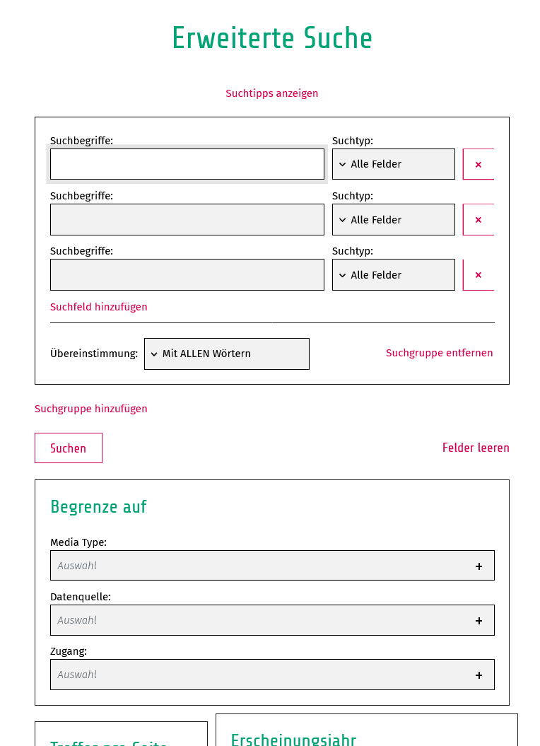
Erweiterte Suche
Die erweiterte Suche ermöglicht komplexe Suchanfragen.
Man kann gezielt nach Titel, Person, Verlag etc. suchen oder mehrere Suchgruppen kombinieren.
Auch hier sind Platzhalter möglich.

Slide 20
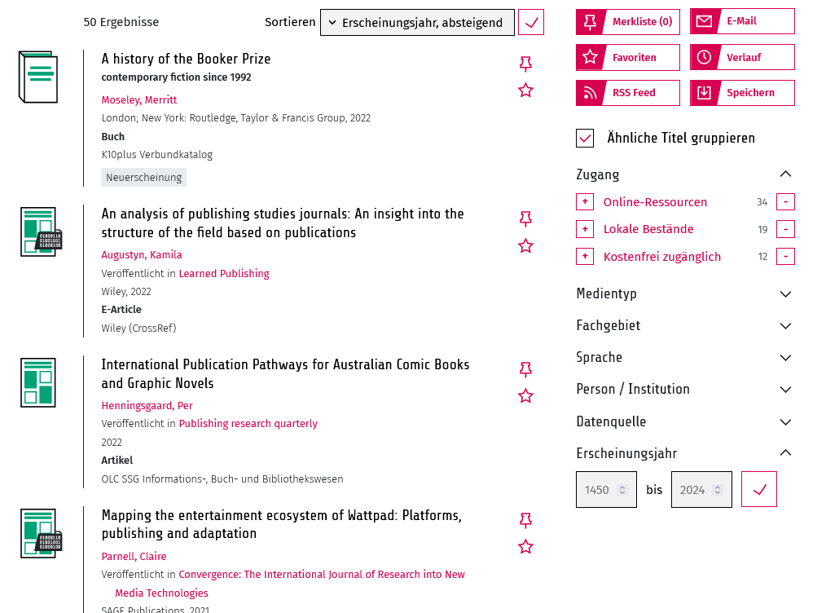
Ergebnisliste
Ergebnislisten können verschieden sortiert werden (Relevanz, Erscheinungsjahr, Titel, Person).
Einschränkungen sind durch Facetten möglich, man kann Facetten ein- oder auch gezielt ausschließen.
Notes:
Sortieren nach Relevanz bedeutet, dass hier nach textstatischer Methode sortiert wird, d.h. wir zeigen den Datensatz mit der größten Übereinstimmung mit dem Suchbegriff ganz oben an.
Es werden immer maximal 400 Treffer angezeigt, egal, wie viele Treffer insgesamt gefunden werden. Hier muss man ggf. durch die Facetten die Suche weiter eingrenzen.
Mit Klick auf eine Facette (bzw. Eingabe eines Jahres) wird die Suche entsprechend den Eigenschaften der Facette weiter eingegrenzt. Es können beliebig viele Facetten miteinander kombiniert werden, egal aus welcher Kategorie
Facetten können auch gezielt mit Klick auf das Minussymbol rechts ausgeschlossen werden
Vorsicht: Datensätze enthalten abhängig von der Quelle der Daten manchmal nur sporadische Angaben z. B. über das Fachgebiet bzw. die Sprache. In diesem Fällen lautet der Facettenwert „nicht zugeordnet“. Diese Facette sollte bei Einschränkungen ebenfalls mit ausgewählt werden, um zu verhindern, dass Titel ausgeschlossen werden, die z. B. zwar in deutscher Sprache sind, aber diesen Wert im Datensatz nicht zugeordnet bekommen haben

Slide 21
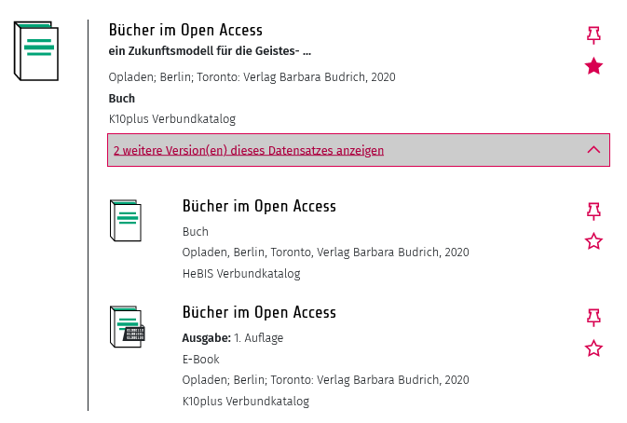
Gruppierung
Datensätze mit gleichem Titel, Verfasser und Erscheinungsjahr werden in der Anzeige standardmäßig gruppiert.
Dies können auch unterschiedliche Medienformate sein.
Mit einem Klick auf den Hinweis können die anderen Versionen eingeblendet werden.
Notes:
Der FID BBI bezieht seine Daten aus unterschiedlichen Datenquellen, so dass manche Titel auch mehrfach im Suchindex vorhanden sind.
Damit die Ergebnisliste übersichtlicher dargestellt wird, werden Titel mit gleichem Namen, Autor und Erscheinungsjahr gruppiert. Das können z. B. auch unterschiedliche Medienformate sein, etwa ein Printbuch und eine parallele Veröffentlichung als E-Book.
Die Gruppierung kann bei Bedarf auch über den Schalter oben rechts über den Facetten ausgeschaltet werden.

Slide 22
Filter
Das Trichtersymbol zeigt an, dass die von Ihnen gewählten Filter bei einer neuen Suche erhalten bleiben.
Möchten Sie die Filter nicht beibehalten, klicken Sie auf das Icon und es wird eine reguläre Suche durchgeführt.
Notes:
Die gewählten Filter bleiben auch für weitere Suchen bestehen. Wenn dies nicht gewünscht ist, kann man auf das Trichter-Symbol klicken.

Slide 23
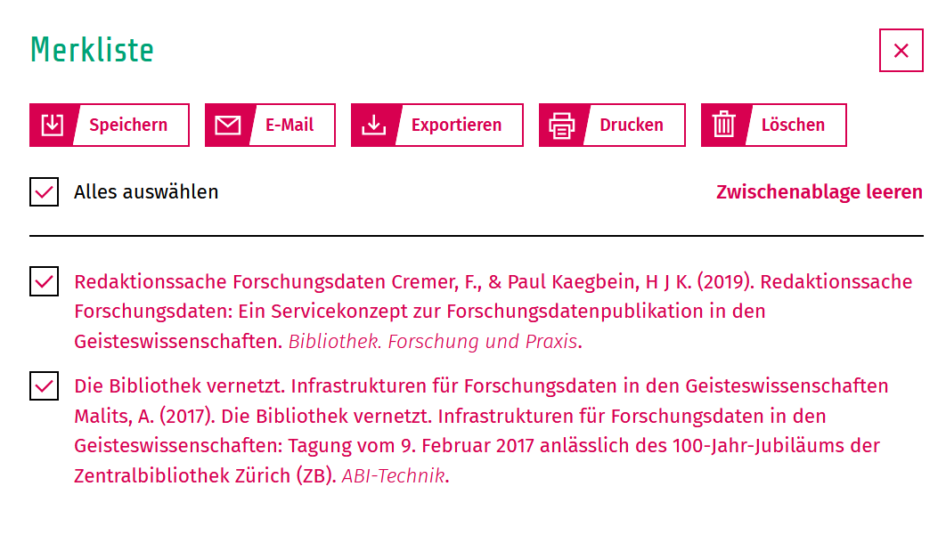
Merkliste
Interessante Titel können Sie auf einer Merkliste speichern, indem Sie auf den Pin klicken.

Slide 24
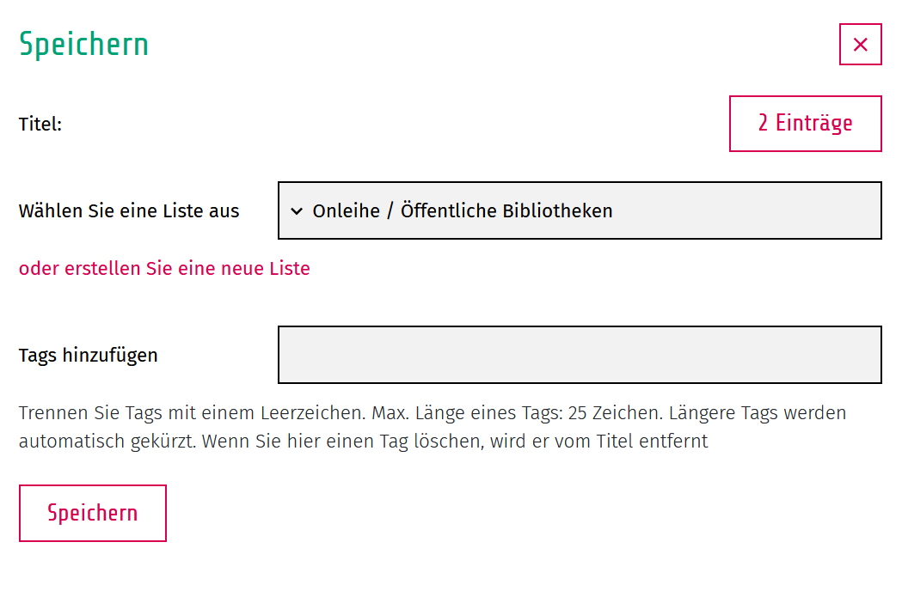
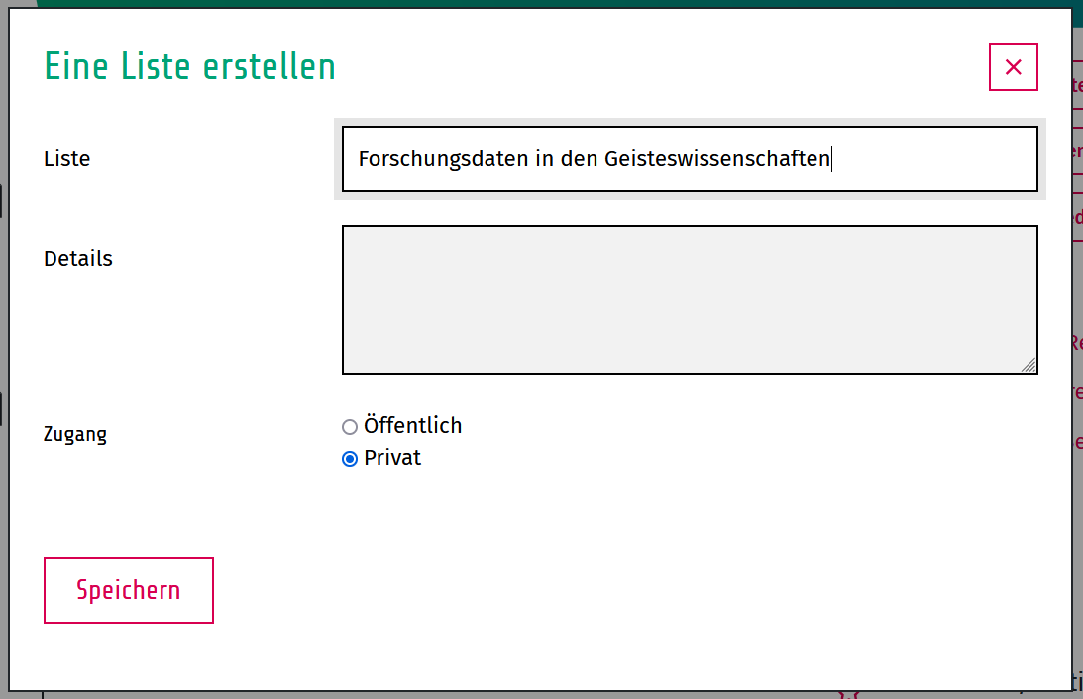
Literaturliste erstellen
Mit Klick auf „Speichern“ können Sie die Merkliste einer bestehenden Literaturliste hinzufügen oder eine neue Literaturliste erstellen.
Gespeicherte Literaturlisten finden Sie im Kontobereich.

Slide 25
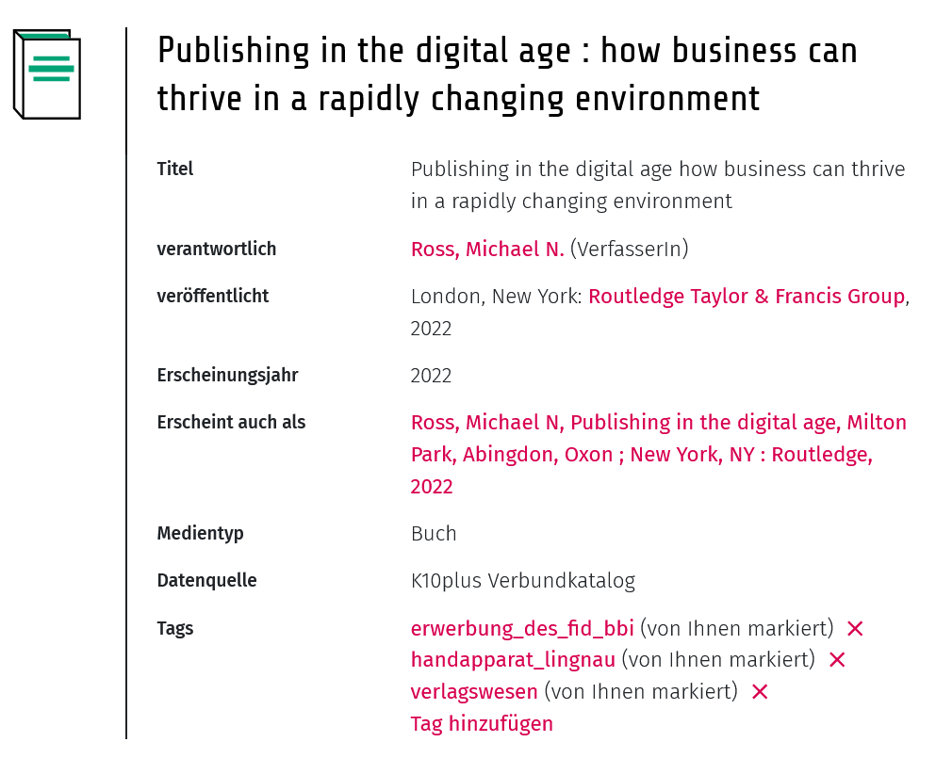
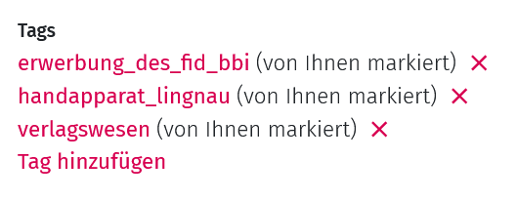
Tags vergeben
Sie können bei jedem Titel Tags vergeben.
Ein Tag ist öffentlich sichtbar und funktioniert ähnlich wie ein Hashtag bei Twitter.
Tags können genutzt werden, um wichtige Schlagworte zu ergänzen oder auch um einen digitalen Handapparat für Studierende zu erstellen.

Slide 26
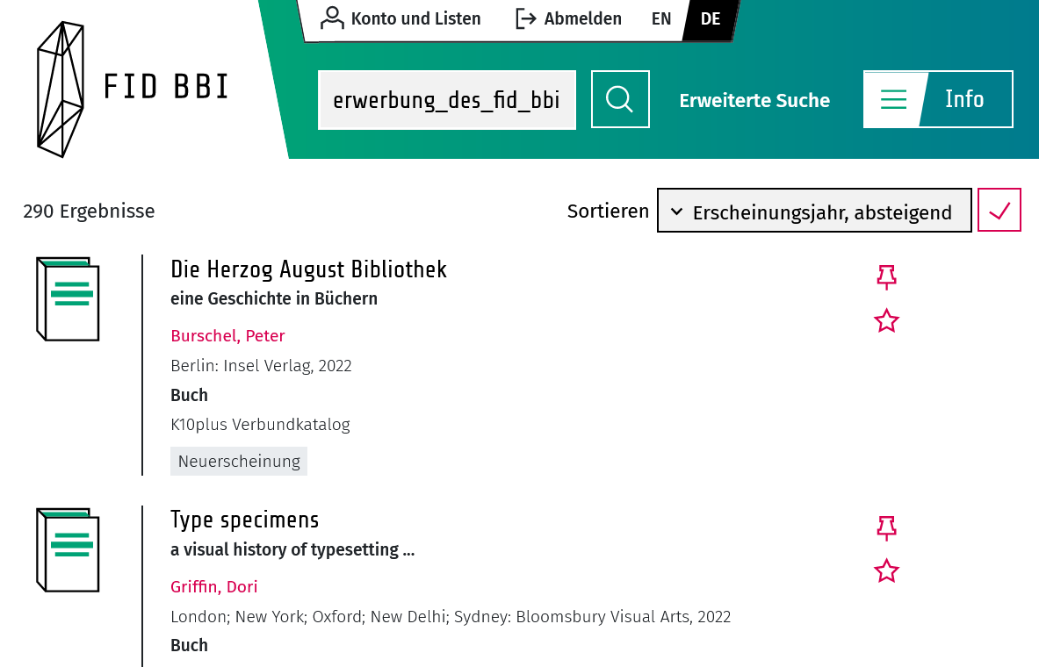
Tags nutzen
Beim Klick auf einen Tag werden Ihnen alle Titel angezeigt, die mit diesem versehen wurden.
Eine Übersicht über die von Ihnen vergebenen Tags finden Sie in Ihrem Kontobereich (Meine Tags).
Tag „erwerbung_des_fid_bbi“ aufrufen: https://katalog.fid-bbi.de/Tag/Home?lookfor=erwerbung_des_fid_bbi

Slide 27
Zugang zu Medien erhalten

Slide 28
„Get it“
Unterschiedliche Ressourcen – unterschiedliche Zugänge
Notes:
Wenn man in der Ergebnisliste auf einen Titel klickt, informiert die „Get It“-Box die Nutzer:innen über Zugangsmöglichkeiten zu dem jeweiligen Titel. Die Anzeige ist abhängig von dem jeweiligen Titel, der Zugehörigkeit zu einer Nutzer*innengruppe und der jeweiligen Heimatbibliothek, d. h. die Anzeige wird für die jeweiligen Nutzer:innen stets individualisiert.
Der Button „In Ihrer Bibliothek vorhanden“ wird angezeigt, wenn sich das gesuchte Buch im Bestand Ihrer Heimatbibliothek befindet. Mit einem Klick können Sie direkt in den Verbundkatalog Ihrer Bibliothek wechseln, um weitere Informationen zu erhalten
Neben elektronischen Lizenzen werden auch vorhandene Print-Bestände bei Ihrer Bibliothek abgefragt und angezeigt

Slide 29
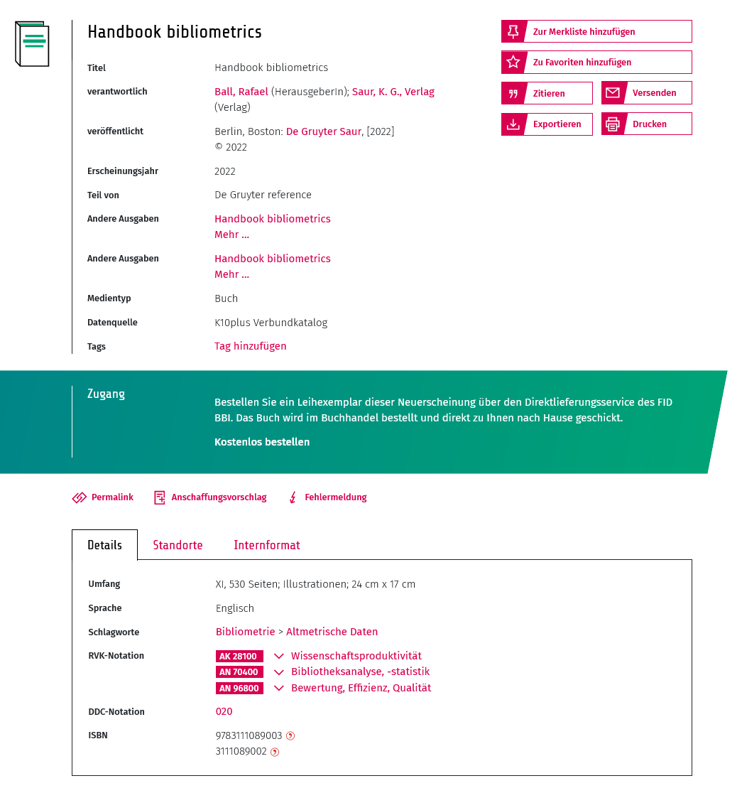
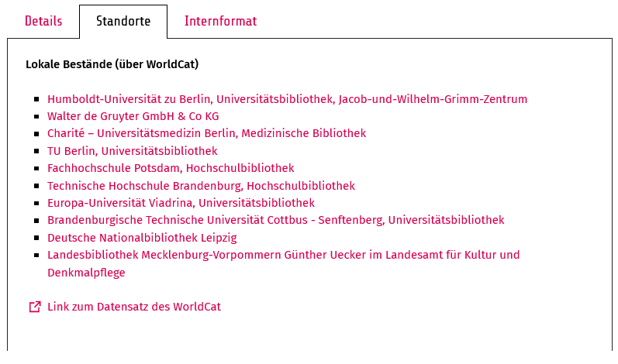
Weitere Standorte
Wenn das von Ihnen gesuchte Buch laut Get-It-Box nicht in Ihrer Heimatbibliothek vorhanden ist, klicken Sie auf den Reiter „Standorte“, um eine Liste mit Bibliotheken in Ihrer näheren Umgebung zu erhalten, die das Buch in Ihrem Bestand haben.
Notes:
Bei jedem Titel zeigen wir zuerst die wichtigsten Informationen an (Titel, Person, Ort, Jahr, Medientyp). Weitere Informationen finden sich unterhalb der Verfügbarkeitsanzeige.
Außerdem zeigen wir bei den meisten Titeln zusätzlich bis zu zehn Bibliotheken in der geografischen Nähe an, in denen das gesuchte Medium vorhanden ist. Diese Daten stammen aus dem WorldCat, d. h. hier werden nur Bibliotheken angezeigt, die beim WorldCat Daten hinterlegen. Diese Informationen finden sich im Reiter „Weitere Standorte“.
Der Reiter „Internsicht“ zeigt alle Rohdaten des Records (z. B. auch die MARC-Daten) an
Wenn zu einem Katalogdatensatz zusätzliche digitale Informationen vorliegen (z. B. Inhaltsverzeichnis, Inhaltsbeschreibung oder eine Leseprobe), so wird zusätzlich ein Link in der Verfügbarkeitsanzeige angezeigt.

Slide 30
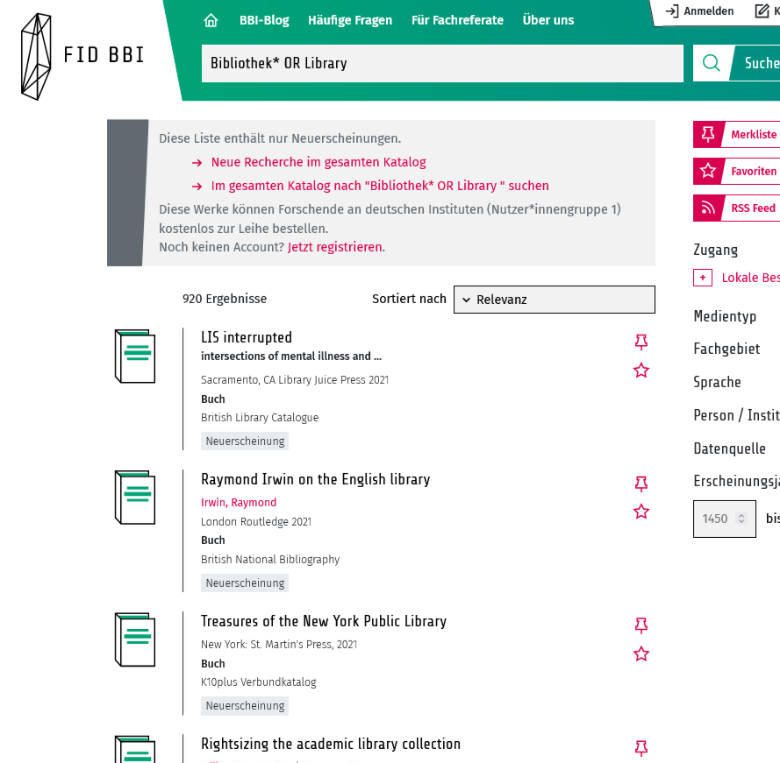
Direktlieferungs-service
Werke aus unserer Neuerscheinungsliste können sich Forschende über den FID BBI direkt nach Hause bestellen.

Slide 31
Direktlieferungsservice
Das Buch wird direkt an Ihre im Konto hinterlegte Lieferadresse versandt und kann für 30 Tage genutzt werden.
Anschließend müssen Sie es auf eigene Kosten an die Herzog August Bibliothek zurücksenden.
Notes:
Diese Titel können Nutzer:innen kostenfrei zur Leihe bestellen.
Dazu müssen Nutzer:innen auf den Button „Kostenlos bestellen“ klicken. Das Buch wird an die im Konto hinterlegte Lieferadresse versandt. D. h., das Buch wird nicht über den Leihverkehr bereitgestellt und die Nutzer:innen müssen auch nicht in ihrer eigenen Bibliothek das Buch abholen.
Wir bemühen uns um eine schnelle Lieferung. Wenn ein Titel nicht auf Lager ist und erst beim Verlag oder im Ausland beschafft werden muss, kann sich die Zustellung verzögern.
Das Buch kann wie bei einer Fernleihe für 30 Tage genutzt werden. Anschließend müssen die Nutzer*innen das Buch auf ihre Kosten direkt an die UB Leipzig zurücksenden. Die Nutzer*innen erhalten bei der Bestellung und bei der Lieferung hierzu genaue Informationen. Eine Verlängerung ist in der Regel nicht möglich.

Slide 32
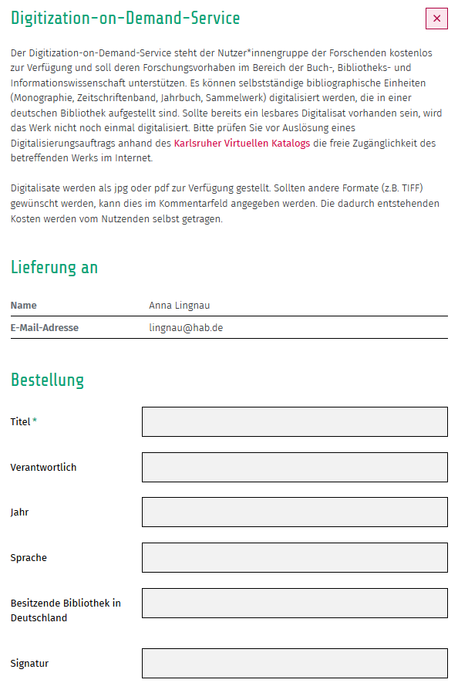
Digitization-on-Demand-Service für gemeinfreie Werke
Falls sie mit einem gemeinfreien oder verwaisten Werk arbeiten, das bislang noch nicht digitalisiert wurde, können Sie den FID BBI kostenlos mit der Digitalisierung beauftragen.
Das Bestellformular ist im Kontobereich verlinkt (Nutzer*innengruppe der Forschenden).

Slide 33
Datenbanken

Slide 34
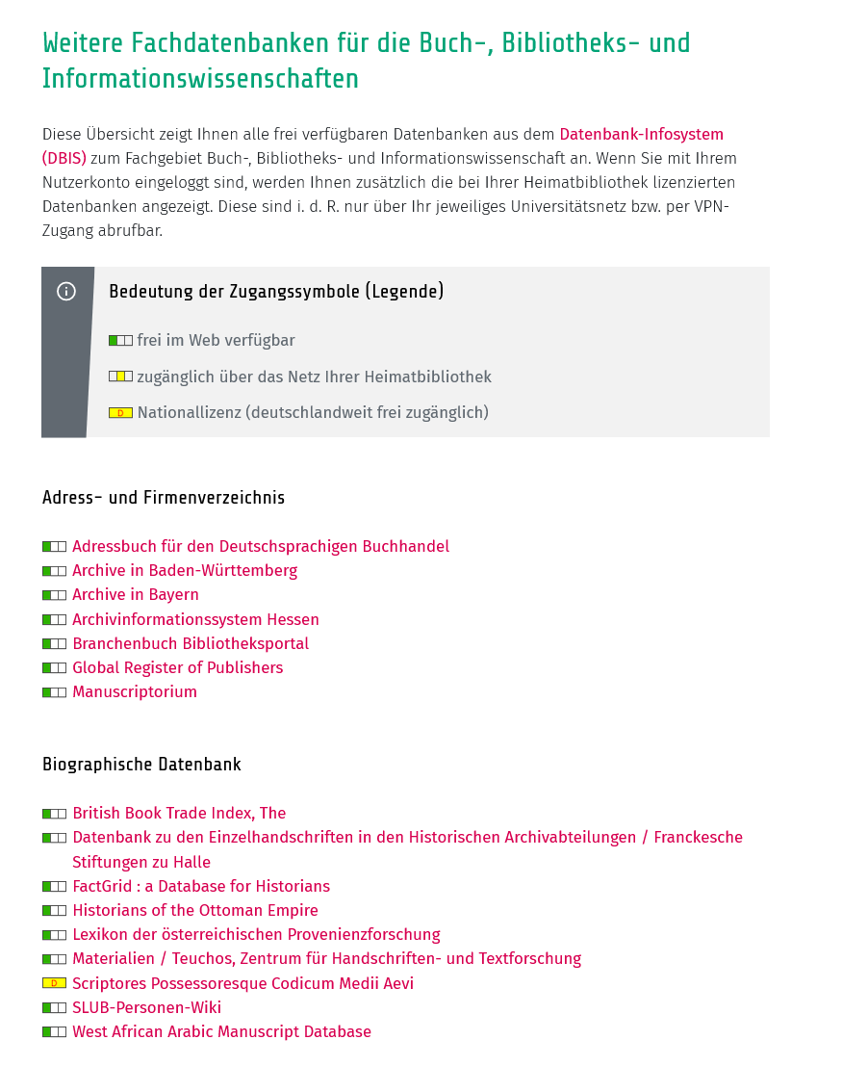
Fachspezifische Datenbanken
Datenbanken, die frei im Web zugänglich sind, sowie von Ihrer Heimatbibliothek lizenzierte Datenbanken können Sie sich auf der Seite „Datenbanken“ anzeigen lassen.
Hier erhalten Sie auch sofort Zugang zu diesen Datenbanken.
Notes:
Über den Link „Datenbanken“ auf der Startseite gelangt man zu einer Liste von fachspezifischen Datenbanken für die Buch-, Bibliotheks- und Informationswissenschaft
Ohne eingeloggt zu sein, sehen Nutzer:innen immer alle frei verfügbaren Datenbanken. Mit einem Klick auf eine Datenbank werden weitere Informationen und der direkte Zugangslink zur Datenbank angezeigt.
Wenn Nutzer:innen eingeloggt sind, dann zeigen wir alle weiteren Datenbanken aus dem Datenbank-Infosystem an, die von der Bibliothek der Nutze*innen lizenziert worden sind. Diese können dann – sofern man sich im jeweiligen Universitätsnetz befindet oder über einen VPN-Zugang verfügt – ebenfalls über den FID BBI nutzen.

Slide 35
Datenbanken mit FID-Lizenz
Der FID BBI ermöglicht den Zugriff auf fachrelevante Datenbanken. Es gibt zwei Lizenztypen:
Nationallizenzen | FID-Lizenzen
Für Bibliotheksbenutzer*innen in ganz Deutschland frei zugänglich. Zugriff erfolgt über das Datenbank-Infosystem. | Für Nutzer*innen des FID BBI zugänglich. Der Zugriff erfolgt über ein Konto im Rechercheportal des FID BBI.
Zur Übersicht der vom FID BBI lizenzierten Datenbanken:
https://katalog.fid-bbi.de/myresearch/databases

Slide 36
FID-Lizenzen

Slide 37
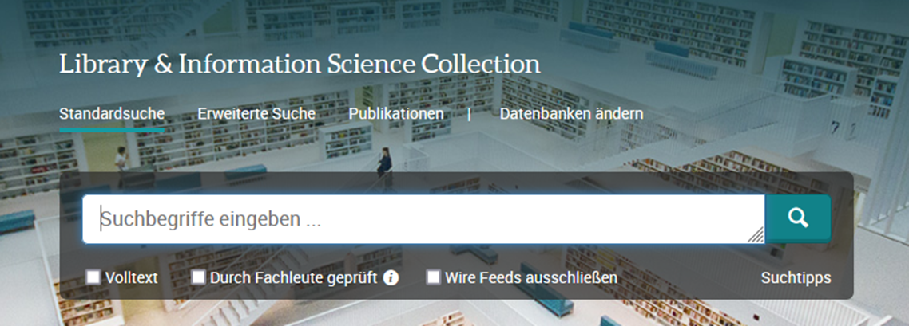
Library and Information Science Collection
Zugriff auf Volltexte hunderttausender Aufsätze aus über 300 bibliotheks- und informationswissenschaftlichen Fachzeitschriften.
Jeder Artikel ist mit einem Abstract versehen, auch gegenseitige Zitationen sind in Teilen erschlossen.
Header der Library & Information Science Collection (Proquest)

Slide 38
Book History Online
Eine internationale Bibliographie zur Buch- und Bibliotheksgeschichte.
Fokus auf der Geschichte des gedruckten Buches und dessen wirtschaftlichen, sozialen und kulturellem Umfeld.

Slide 39
Nationallizenzen
Zugriff erhalten auf
1
Stellen Sie sicher, dass Sie sich innerhalb des (Campus-) Netzes Ihrer Bibliothek befinden oder von Zuhause aus über einen Proxy-Server darauf zugreifen können.
Rufen Sie das Datenbank-Infosystem (DBIS) auf, wo alle Nationallizenzen verzeichnet sind. Wenn Sie nicht automatisch weitergeleitet werden, wählen Sie über „Bibliotheksauswahl/Einstellungen“ die Bibliothek aus, bei der Sie Nutzer*in sind.
Recherchieren Sie in der DBIS nach der gewünschten Nationallizenz. Nationallizenzen sind mit dem Zusatz „deutschlandweit frei zugänglich“ gekennzeichnet.
Klicken Sie auf den Link bei „Recherche starten“.
Viel Spaß bei der Benutzung!
2
3

Slide 40
Publishers Weekly Digital Archive (Nationallizenz)
Publishers Weekly (herausgegeben seit 1872) ist die wichtigste Fachzeitschrift der US-amerikanischen Buchbranche.
Das Magazin enthält Rezensionen, Bestsellerlisten und Fachartikel.
Im Publishers Weekly Digital Archive sind alle Ausgaben im Volltext durchsuchbar.
Die Nationallizenz wurde vom FID BBI und vom FID Anglo-American Culture gemeinsam finanziert.
Weitere Informationen
Publishers Weekly Cover vom 4. Februar 1950.

Slide 41
Book Sales Catalogues Online (Nationallizenz)
Eine umfassende Bibliografie von Buchverkaufskatalogen, die in der Republik der Sieben Vereinigten Niederlande vor 1801 gedruckt wurden.
Zugriff auf etwa 4.000 digitale Faksimiles aus ca. 50 europäischen Bibliotheken.
Titelblatt. Bibliotheca Carlsoniana. The Hague [1711].

Slide 42
300 Jahre englische Buchhandelsgeschichte in einer Datenbank Literary Print Culture (Nationallizenz)
Die Datenbank beinhaltet das Archiv der Worshipful Company of Stationers and Newspaper Makers (kurz: Stationers‘ Company), einer 1403 in London gegründeten Buchhändlergilde.
Die Gilde spielte eine zentrale Rolle für die Entwicklung von Pressezensur und Urheberrecht.
Die Nationallizenz wurde vom FID BBI und vom FID Anglo-American Culture gemeinsam finanziert.
Weitere Informationen
Innenansicht der Stationers Hall (undatiert).

Slide 43
Was ist, wenn ich eine Ressource nicht finde?
Mögliche Gründe:
Ein Buch ist noch nicht erschienen, noch nicht als lieferbar gemeldet oder vom Verlag fachlich falsch einsortiert worden, sodass es vom Suchprofil nicht erfasst wird.
Ein Buch ist in einem Pseudoverlag erschienen. Solche Verlage werden von Bibliotheken regelmäßig nicht berücksichtigt.
Eine Verlag stellt seine Metadaten nicht für einen Index zur Recherche bereit.
Ein Artikel oder eine ganze Zeitschrift ist neu und die Metadaten sind vom Verlag noch nicht bereitgestellt worden.
Schreiben Sie uns eine Nachricht und wir helfen individuell weiter.
Notes:
Wir sind ständig dabei, neue Datenquellen zu erschließen und den Katalog zu erweitern. Dennoch ist es möglich, dass bestimmte Zeitschriften oder Büchern nicht im FID BBI verzeichnet sind. Dies kann mehrere Ursachen haben.
Wenn Sie ein bestimmtes Buch oder eine bestimmte Zeitschrift im Katalog des FID BBI vermissen, informieren Sie uns über das Kontaktformular. Wir gehen Ihren Vorschlägen und Hinweisen gerne nach und helfen damit der gesamten Fachcommunity.

Slide 44
Kann ich Anschaffungsvorschläge machen?
Sehr gerne, Anschaffungsvorschläge sind jederzeit per E-Mail oder das Kontaktformular möglich.
Wir prüfen dann, ob eine Anschaffung im Rahmen des Fachinformationsdienstes möglich ist und geben Ihnen zeitnah eine Antwort.

Slide 45
Bleiben Sie auf dem Laufenden!
Folgen Sie uns auf Twitter (@FID_BBI) oder bei Mastodon. @FID_BBI@openbiblio.social
Abonnieren Sie unseren Newsletter über eine Mail an: fid-bbi-subscribe@hab.de
Werfen Sie einen Blick in den Blog des FID BBI: https://www.fid-bbi.de/blog/

Slide 46
Noch Fragen?
Vielleicht finden Sie eine Antwort in unseren FaQs.
Oder schreiben Sie uns eine Mail an fid@hab.de. Wir sind gerne für Sie da!

Slide 47
Viel Erfolg bei der Recherche!

Slide 48
Abbildungen
Folie 2: Bootvises, Chalermsuk: Online Book Store. URL: https://www.vecteezy.com/vector-art/2173148-picking-a-book-from-a-computer-screen-online-book-store [12.04.2022].
Folie 3 RadiasaTutorial Rti: Security password network database document analysis process cloud server Free Vector. URL: https://www.vecteezy.com/vector-art/5004988-security-password-network-database-document-analysis-process-cloud-server [2023-04-12]. Seabranddesign: Money. URL: https://www.vecteezy.com/vector-art/173239-sample-money-vector-illustration [2023-04-12]. RadiasaTutorial Rti: Best cloud server consultation for storing data Free Vector. URL: https://www.vecteezy.com/vector-art/8258234-best-cloud-server-consultation-for-storing-data [2023-04-12].
Folie 38: HAB-Pressestelle: Alte Drucke aus dem Bestand der Herzog August Bibliothek. URL: https://www.hab.de/alte-drucke/ [2023-04-12].
Folie 41: Publishers Weekly Cover vom 4. Februar 1950. In: Publishers Weekly Digital Archive.
Folie 42: Titelblatt. Bibliotheca Carlsoniana. [&] Appendix van uytgesochte prent-konst en andere boeken. [Collected by a military man]. The Hague: Pieter Husson, [1711]. In: Book Sales Catalogues Online.
Folie 43 Kupferstich: Innenansicht der Stationers Hall (undatiert), © The Worshipful Company of Stationers and Newspaper Makers.
Folie 44: Novian Fahrurriza: woman creative thinking idea concept flat illustration Free Vector. URL: https://www.vecteezy.com/vector-art/3475018-woman-creative-thinking-idea-concept-flat-illustration [2023-04-12].

